Slide 1
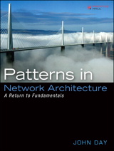
Fundamentos para a Arquitetura de Redes
Capítulo 1
Patterns in Network Architecture

Slide 2
Introdução
Motivação: identificar um pequeno número de princípios que possam levar a uma teoria unificada de redes!
A diferença principal entre a Ciência da Computação e outros campos científicos é que: “Nós construímos aquilo que medimos”!
Hipótese:
  Princípios são independentes das implementações

Slide 3
Começando do início
(um pouco de filosofia)
Tractatus Logico-Philosophicus (Ludwig Wittgenstein, 1921):
  O mundo é tudo o que é o caso.
  O mundo é a totalidade dos fatos, não das coisas.
  O mundo é determinado por ser os fatos e por ser todos os fatos.
Notes:
http://revistaseletronicas.pucrs.br/ojs/index.php/intuitio/article/view/3670/3296

Slide 4
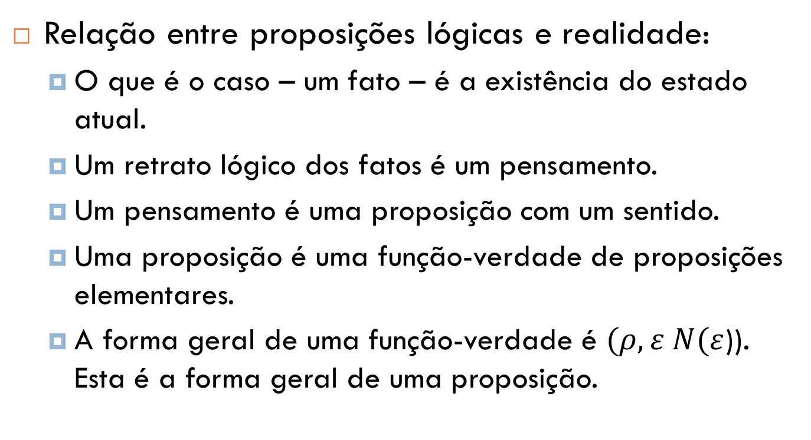
Começando do início
(um pouco de filosofia)
Relação entre proposições lógicas e realidade:
  O que é o caso – um fato – é a existência do estado atual.
  Um retrato lógico dos fatos é um pensamento.
  Um pensamento é uma proposição com um sentido.
  Uma proposição é uma função-verdade de proposições elementares.
  A forma geral de uma função-verdade é $(ρ, ε N(ε$)). Esta é a forma geral de uma proposição.
Notes:
http://revistaseletronicas.pucrs.br/ojs/index.php/intuitio/article/view/3670/3296

Slide 5
Começando do início
(um pouco de filosofia)
Conclui com talvez a afirmação mais revolucionária e devastadora jamais feita em filosofia, matemática, ou ciência:
  Aquilo do qual não podemos falar, devemos passar em silêncio.
Notes:
http://revistaseletronicas.pucrs.br/ojs/index.php/intuitio/article/view/3670/3296

Slide 6
Começando do início
(um pouco de filosofia)
Conclui com talvez a afirmação mais revolucionária e devastadora jamais feita em filosofia, matemática, ou ciência:
  Aquilo do qual não podemos falar, devemos passar em silêncio.
Notes:
http://revistaseletronicas.pucrs.br/ojs/index.php/intuitio/article/view/3670/3296

Slide 7
Começando do início
(um pouco de filosofia)
O Tractatus foi abraçado pela Matemática e Ciências como podendo descrevê-las por um sistema lógico preciso tão completo como a Geometria de Euclides, os Princípios de Newton, ou o Tratado de Maxwell.
Em computação foi usado para:
  Base para a lógica e linguagens de programação
  Base para IA e sistemas de BD
    BD: esquema conceitual
    IA: base de conhecimento

Slide 8
Começando do início
(um pouco de filosofia)
A mesma abordagem foi utilizada para Sistemas Distribuídos:
  Para que dois parceiros possam se comunicar, eles devem possuir um esquema conceitual compartilhado
  Devem ter uma linguagem comum ou protocolo e
  Uma compreensão comum sobre o que significam os símbolos da linguagem.

Slide 9
Começando do início
(um pouco de filosofia)
O esquema conceitual compartilhado de máquinas de estado de protocolo são informações trocadas sobre:
  Controle de fluxo
  Reconhecimentos
  Endereços,
  Etc.
Os dados dos usuários estavam fora do esquema conceitual e era ignorado (ou são passados para outra máquina de protocolo).

Slide 10
Começando do início
(um pouco de filosofia)
Estamos principalmente interessados naquilo que o Tractatus nos ensina sobre reduzir os problemas ao seu essencial.
A penúltima afirmação do Tractatus é:
  Minhas proposições servem como elucidações da seguinte forma: qualquer um que me entenda eventualmente as reconhecerá como sem sentido, quando tivê-las usado – como degraus – para subir além delas. (Ele deve, de certo modo, jogar fora a escada depois que a tiver subido).
Procuraremos também fazer este exercício.

Slide 11
Níveis de Abstração
Níveis de abstração representam uma ferramenta importante para gerenciar a complexidade de um sistema ou arquitetura.
Não confundir com as camadas do sistema que está sendo projetado.
Do ponto de vista do projeto, toda a implementação está no mesmo nível de abstração.
Duas formas ortogonais de abstração são úteis em arquitetura:
  Níveis do projeto e especificação e
  Divisão em camadas da arquitetura.

Slide 12
Divisão em Camadas
Evoluiu no final dos anos 60 e início dos anos 70 no projeto de sistemas operacionais e software em geral.
Expansão do conceito de “caixa preta”.
Em SO cada camada adicionava um nível de funcionalidade começando com o hardware na camada mais baixa e o usuário na camada mais alta.
Da mesma forma, a divisão em camadas em redes, provê uma abstração sobre a tecnologia específica de hardware da rede.
Qual é o esquema “certo” para estas “camadas”?

Slide 13
Projeto e Especificação da Arquitetura da Rede
Níveis de abstração:
  Modelo
  Serviço
  Protocolo e interface
  Implementação.

Slide 14
O que é uma boa arquitetura?
Definição comum de dicionário:
  Um conjunto de regras e restrições que caracterizam um estilo particular de construção
Houaiss (4ª. Definição):
  Conjunto de princípios, normas, materiais e técnicas usadas para criar o espaço arquitetônico

Slide 15
Modelo
O modelo em essência define o esquema conceitual compartilhado da comunicação.
Define os objetos no universo do discurso, seus atributos, as operações que podem ser realizadas sobre eles, como se relacionam, a comunicação de informações entre eles, etc.

Slide 16
Serviço
Um dos conceitos mais importantes no desenvolvimento de arquiteturas de comunicação.
Definido aqui como uma abstração da interface entre as camadas que é independente do sistema.
É um nível de abstração acima de protocolo e interface, mas abaixo da arquitetura ou modelo.

Slide 17
Serviço
O serviço NÃO é uma interface!
  Uma interface é local a um determinado sistema.
  O conceito de serviço é usado para descrever os aspectos de uma interface que todas as interfaces devem ter independentemente de como as questões locais são resolvidas.
Um serviço é definido para ser independente do protocolo.

Slide 18
Definição de Serviço
Consiste em:
  Um conjunto de primitivas de serviço que especifica as operações a serem executadas no serviço e um conjunto de parâmetros que são usados como argumento para as operações.
  Um conjunto de regras que determinam as sequências legais nas quais as primitivas de serviço podem ser invocadas.

Slide 19
Definição de Serviço
Uma definição de serviço é definida para uma camada.
É especificada como uma máquina parcial de estados para a interação do usuário da camada e a máquina de protocolo (PM) na camada de um único sistema.
Nunca afirma explicitamente que uma primitiva de serviço submetida a uma PM provoca o aparecimento de uma outra primitiva de serviço na PM parceira.
  Qualquer associação deste tipo é feita pelo protocolo.

Slide 20
Protocolo e Interface
Este é provavelmente o nível de abstração mais importante.
A especificação de um protocolo define as regras e o comportamento requerido por qualquer entidade que participe da transferência de dados.
Define a sequência de troca de mensagens entre os participantes.
Nível de abstração entre o modelo e o serviço e a implementação.

Slide 21
Protocolo e Interface
Um protocolo especifica a máquina de estados mínima à qual qualquer implementação deve obedecer.
Especificações de protocolos devem ser tomadas como documentos de requisitos e não especificações de projeto.
A especificação de um protocolo não deveria divergir muito da estratégia de implementação “normal”.
Os testes de conformidade deveriam se restringir aos comportamentos que sejam visíveis externamente.
APIs padrão podem ser definidas para linguagens e SO específicos em junções importantes da arquitetura.

Slide 22
Implementação
Nível mais baixo de abstração.
Deve endereçar todas as questões não cobertas pela especificação do protocolo:
  Estratégias de armazenamento local
  Interações com o sistema operacional,
  Etc.

Slide 23
Especificando Protocolos
Especificar protocolos e interface são passos críticos.
  Especificações informais
  Técnicas de descrição formais (FDTs):
    Estelle – Extended Finite State Machine Language
    LOTOS – Language Temporal Ordering Specification
    SDL – Specification and Definition Language

Slide 24
FDTs
Não deve ser mais complexa do que a linguagem de programação usada para a implementação.
Deve ser útil como ferramenta de projeto.
É apenas outra forma de programação.
Devem existir ferramentas analíticas que possam analisar a descrição formal para assegurar a ausência de impasse, perda de dados, corridas e outros comportamentos patológicos.
Não deve necessitar de mais especificidade do que necessário.
Deve ser fácil ir da especificação informal para a formal.

Slide 25
FDTs: Formas das técnicas e linguagens
Matemática ou baseada em linguagens.
Máquina de estados finita
Lógica temporal

